Slide 1
Trabalho de
PE – Jogo
Aluna: Marielle
1º F – Exatas
Professor : Benedito
Data : 14/11/22

Slide 2
INTRODUÇÃO
Nesta apresentação irei comentar um pouco sobre o projeto da matéria de PE , busquei elaborar um jogo onde frutas cairiam em uma cesta e o jogador deveria marcar 10 pontos para vencer o mesmo ,buscando um publico alvo de crianças e jovens, construi os códigos de funcionabilidade de maneira com que estimule a coordenação da criança /jovem aos poucos ,fazendo assim um jogo fácil de ser jogado .Inspirada por jogos popularmente conhecidos busquei o melhor resultado dentro de minhas condições como : tempo disponível para elaboração, dificuldades de criação de códigos etc.

Slide 3
Processo de criação
O processo de criação foi longo , com aparições de alguns problemas como a limitação de ações devido a versão inicialmente utilizada ( Scratch 1.4 ) ,por isso notei que o jogo estava pouco interativo e muito repetitivo por conta de as coordenadas serem as mesmas sempre e mesmo com o jogo praticamente finalizado ,não estava satisfeita com o resultado ,final até então, o que me levou a procurar uma versão mais atualizada. Com alguns dias de pesquisa ,encontrei a versão que veio a ser utilizada ( Scratch 3) , o que me possibilitou criar um jogo mais dinâmico ,já que a variedade de comandos era um pouco maior .
Assim, cheguei ao resultado final

Slide 4
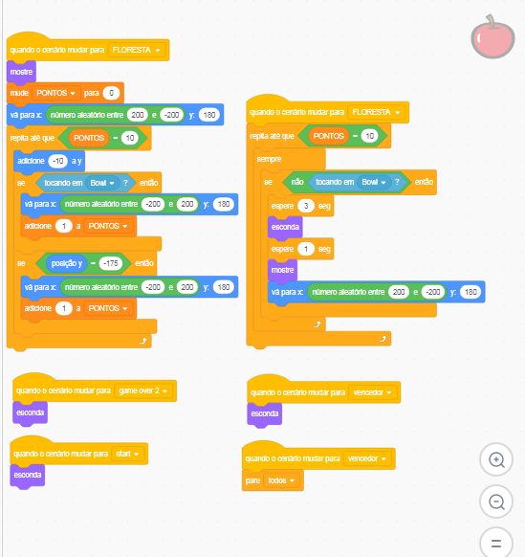
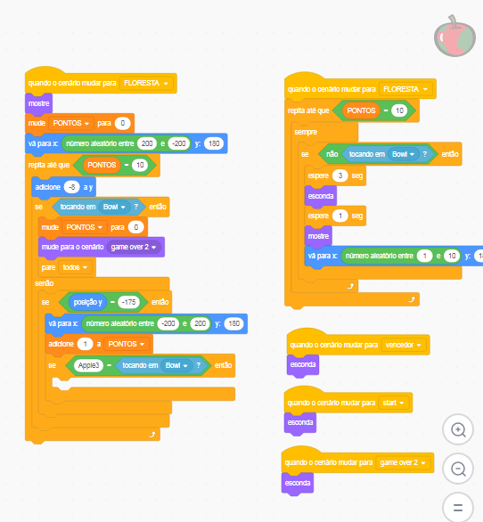
Códigos
“ boa”
“ruim”
Maçãs

Slide 5
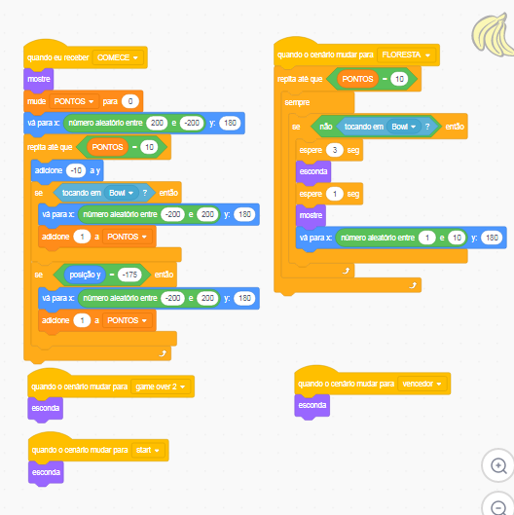
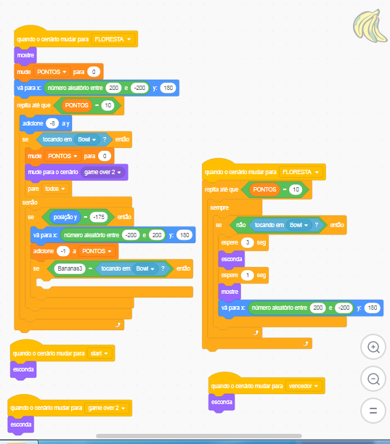
Códigos
“ boa”
“ruim”
bananas

Slide 6
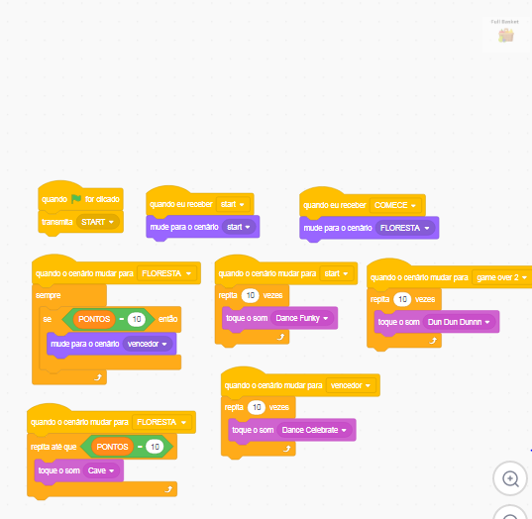
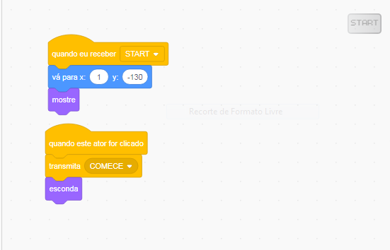
Códigos
Cenário e sons
Botão start

Slide 7
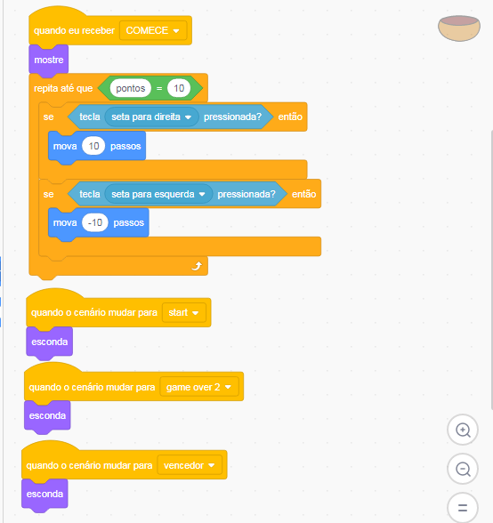
Códigos
Bowl

Slide 8
Demonstração

Slide 9
Obrigada pela atenção!!!
Trabalho de
PE – Jogo
Aluna:
Marielle
Professor : Benedito
Matéria de PE
1º F Exatas

